Slide 1
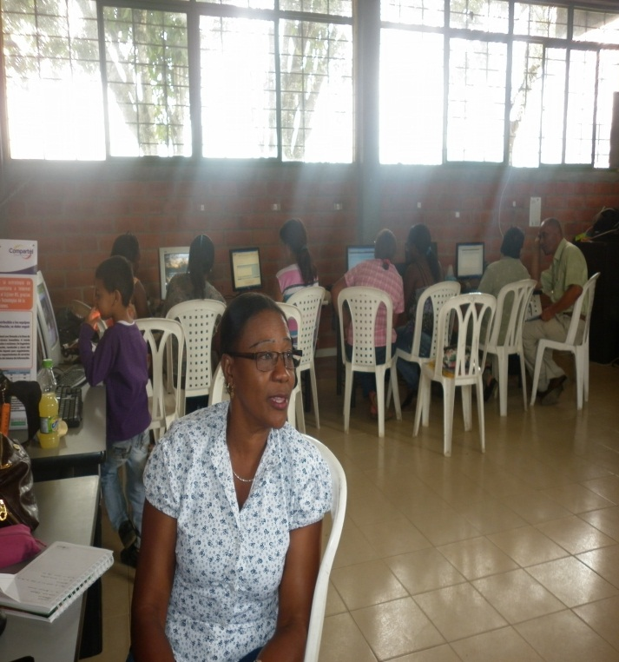
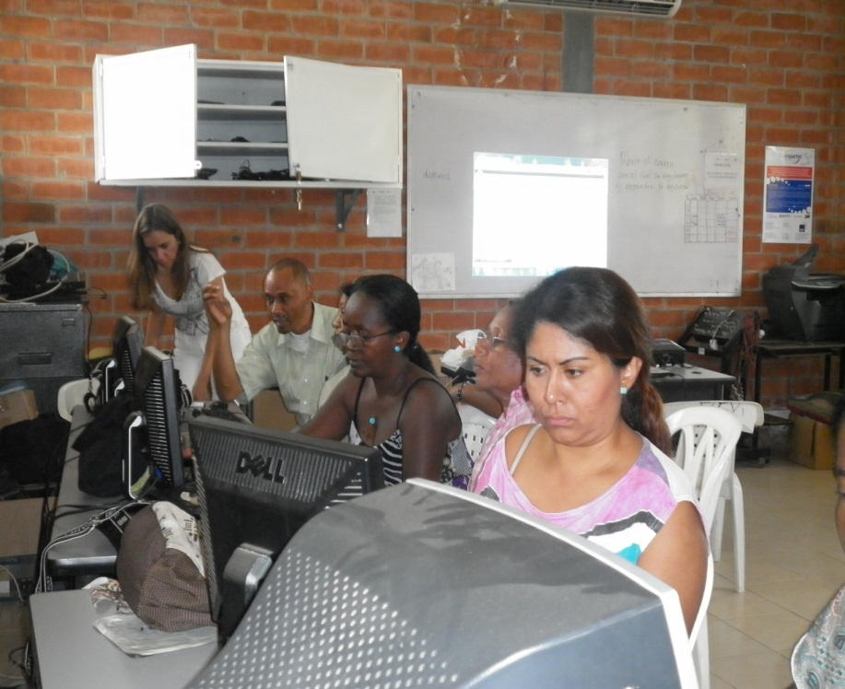
DISEÑO DE UNA PROPUESTA METODOLÓGICA PARA INTEGRAR LAS TIC EN EL CURRÍCULO DE LA INSTITUCIÓN EDUCATIVA NIÑA MARÍA DE CALOTO CAUCA
lIC. Maestrante. Arbey chocó díaz

Slide 2
PROBLEMAS DE LAS TIC EN LA EDUCACIÓN
INCORPORACIÓN
Las Tic aislado de los procesos curriculares
INTEGRACIÓN
Las Tic empotradas en el currículo
Uso efectivo de las Tic
Relación entre inversión y calidad de los procesos educativos
APROPIACIÓN
Aplicación pedagógica
Mejores practica educativas
Invertir en infraestructura
Uso de las Tic sin propósitos educativos
Las Tic afectando los procesos curriculares
Formación Docente/indiferente
Docentes con formación
Docentes con formación y apropiados

Slide 3
En la Institución Educativa Niña María de Caloto Cauca no existe una propuesta metodológica coherente y pertinente con la problemática curricular, que permita vislumbrar una integración de las Tic a su currículo; y garantizar una apropiación de las mismas en el quehacer pedagógico de los docentes
Diseño Curricular
Tic (computadores e internet)
Integración de Tic
Currículo (Plan de Estudios)
Magendzo, Iafrancesco, Nelson Ernesto López
Jaime Sánchez, Yudi Herrera, Liliana Pedraza, Joaquín Lara
Conceptos
Referentes

Slide 4
SUSTENTACIÓN TEÓRICA
Diseño Curricular
JAIME SÁNCHEZ.
Integrar las Tic al currículo, es hacerlas parte de la planeación escolar en el aula para apoyar las clases.
Integración de Tic
ABRHAM MANGENDZO
Toda acción formativa educativa debe estar inserta en un diseño curricular o planeación estratégica de la actividad escolar, bajo la guía de procesos bien formulados en el diseño curricular.
NELSON ERNESTO LÓPEZ
Se debe relacionar la teoría y la práctica; articular y ceñir a las normas los procesos y planes curriculares educativos
YOVANNY MARCELO IAFRANCESCO
Los procesos de renovación educativa inmiscuyen estándares y lineamientos curriculares que los modelos modernos deben revaluar frente a los métodos tradicionales.
YUDI HERRERA,
La inserción de las Tic no puede ser un proceso limitado al uso de computadores y de internet en la escuela, desligados de los procesos de enseñanza y de aprendizaje y de los fines educativos
LILIANA PEDRAZA VEGA Y JOAQUÍN LARA SIERRA. La dinámica de las Tic en los procesos educativos, demanda del currículo una respuesta efectiva frente a las exigencias y desafios

Slide 5
OBJETIVOS
Diseñar una propuesta metodológica para la integración de las Tic al currículo de la Institución Educativa Niña María de Caloto Cauca.
Identificar los aspectos relevantes en la integración de Tic al currículo mediante el análisis de experiencias significativas a fines; y determinar su incidencia en la pertinencia de la propuesta en el contexto local.
Establecer las oportunidades reales de implementación de la propuesta en relación con la población docente, a partir de: identificación de perfiles y niveles de formación en competencias Tic, percepción de currículo y disposición para participar en iniciativas de innovación con Tic.
Definir un modelo prototipo que permita insertar la propuesta de una manera objetiva, efectiva e innovadora en el diseño curricular de la institución teniendo en cuenta las orientaciones y directrices para la integración de las Tic al currículo
Construir un sitio web para la gestión del currículo, coherente con la problemática curricular abordada y las líneas de acción definidas.

Slide 6
MODELO propuesto

Slide 7


¿Qué intervenir?
Ausencia de políticas, lineamientos para la incorporación de Tic
Falencias de formación en competencias Tic de los docentes
Falta de unidad de criterios en la forma de asumir las actividades escolares

Slide 8
¿CÓMO intervenir?
Lineamientos curriculares
Formación docente
Plan Estratégico de Tic
Cursos en la plataforma Moodle y Dokeos
Base de datos para la construcción del currículo integrado
Curso virtual para la gestión del currículo
Desarticulación de las actividades
Sitio web

Slide 9

Base de datos para la generación del plan de estudios integrado

Slide 10
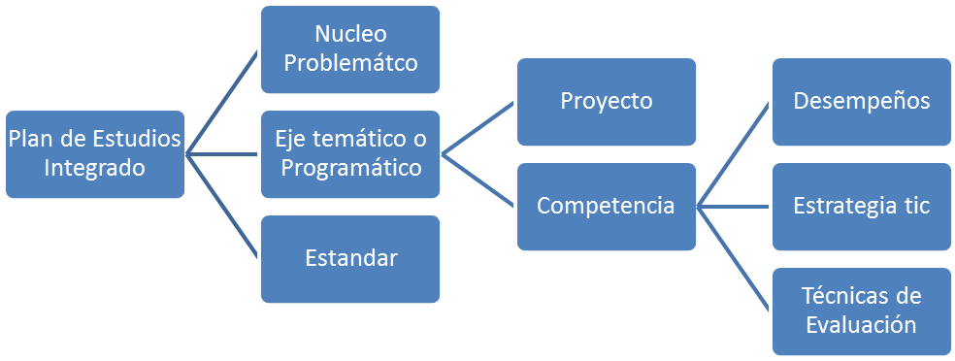

Slide 11
Hipótesis
¿Existen aspectos de gran relevancia en la integración de Tic que influyan en la eficacia del diseño curricular?
¿La formación de los docentes es un factor influyente en la integración curricular de las Tic?
¿Existe resistencia de los docentes para participar en iniciativas de innovación con Tic, y cómo afrontarla?
¿Existen aplicaciones informáticas, pertinentes para la implementación de una propuesta curricular para integrar las Tic?
¿Cuáles son los criterios a considerar en el diseño de una propuesta curricular que favorezca la integración de las Tic?

Slide 12
CONCLUSIONES
Existen tres aspectos muy influyentes en una verdadera integración de Tic: lineamientos curriculares o planeación para apoyar los procesos educativos, formación del profesorado, inversión en tecnologías. En la institución educativa Niña María existen falencias en los tres ámbitos que inciden en el propósito de realizar integración curricular de las Tic en la institución.
La integración de Tic debe tener encueta varios criterios: las condiciones específicas y generales del contexto, las necesidades apremiantes, el propósito de formación, las situaciones que ameritan una acción investigativa, los productos o proyectos para intervenir dichas situaciones, y por ende, unos contenidos ajustados a la realidad.
La formación de los docentes es un aspecto determinante en la integración de las Tic al currículo, pues estos son actores activos e influyentes en los procesos formativos. En la IE. Niña María de Caloto, los resultados muestran falencias notorias en los niveles de competencias Tic que obstaculizan una aplicación pedagógica de las mismas.
El paradigma de la resistencia de los docentes frente a procesos de innovación relacionadas con las Tic, se supera con estrategias dinámicas, participativas, objetivas y coherente con la realidad, y en este sentido las diversas aplicaciones informáticas disponibles son de suma utilidad.
Existe gran variedad de herramientas informáticas muy pertinentes para contribuir al mejoramiento de los ambientes de enseñanza aprendizaje, optimizar los procesos educativos, entre ellas las plataformas o LMS, gestores de base de datos, que coadyuvan a los procesos formativos como la organización de las actividades y del currículo en las instituciones.

Slide 13
RECOMENDACIONES
Replantear el Proyecto Educativo Institucional (PEI) con acciones inclusivas que contemplen la realidad del currículo en relación con las Tic, definiendo acciones de mejoramiento continuo en las respectivas áreas de gestión teniendo en cuenta los aspectos relevantes analizados (lineamientos, infraestructura y formación docente)
Considerar la importancia de las estrategias metodológicas como herramienta para transformación e innovación del currículo comprendido epistemológicamente desde una perspectiva holística, social, integral y sistémica.
Materializar el plan estratégico de Tic, donde se marca el derrotero institucional en cuanto a metas, políticas para la integración de las Tic al currículo de la institución en los próximos cinco años.
Enriquecer los ambientes de enseñanza y de aprendizaje mediante la implementación de herramientas informáticas como LMS,CMS (plataformas, Webquest, Blog, Wiki) que posibiliten los procesos curriculares integrados y articulados mediante el trabajo colaborativo
Propiciar una cultura permanente de formación, cualificación, actualización, innovación e investigación en los docentes de la institución.
Propiciar espacios de reflexión, gestión y autonomía curricular en pro de coadyuvar al desarrollo del trabajo cooperativo y colaborativo

Slide 14
MUCHAS GRACIAS

